Slide 1

大学物理实验
（绪论2）

Slide 2
误差理论与数据处理
误差理论包括：误差的定义、分类、来源、误差的控制以及不确定度的评估等
数据处理包括：计算步骤、作图、作表、有效数字运算、实验结果表示等
一、测量和误差
二、误差的种类和来源
三、不确定度的评定
四、有效数字
五、处理方法

Slide 3
误差理论与数据处理
一、测量和误差
1、测量（measurement）
把待测的物理量与选作标准的同类物理量进行比较，从而确定它是标准物理量的多少倍。
2、真值（ true valve[或of a quantity]）
测量量：待测物理量，如质点位置的坐标值x；
测量值：x_{i}，i——测量次数；
真值：客观存在值x₀，但通常情况下是不知道的。
用多次测量的平均值
或理论值代替：
e=1.602176565×10⁻¹⁹C

Slide 4
误差理论与数据处理
3、误差（error of measurement）
绝对
相对 误差=决定误差/真值
误差的表示(有正负之分)

Slide 5
误差理论与数据处理
二、 误差的分类和来源
1、系统误差：（systematic error）
是指在相同条件下（实验方法、仪器、环境、人员相同）对同一物理量测量时误差的正、负始终保持不变（要么始终偏大，要么始终偏小；不可能一会偏大，一会偏小）。
产生的原因：
（1）仪器的固有缺陷。
（2）理论方法有误差。
（3）个人误差：

Slide 6
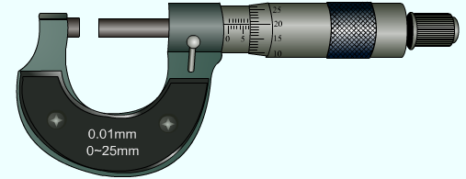
系统误差举例:仪器归零调整或测出零值误差
例1、千分尺的零值误差
修正值=测量值—零值误差
零值误差=0量对应测量值—0

Slide 7
系统误差举例:将忽略量计入计算模型
mA
mA
例2、
V
V
电阻小时适用
mA表外接，伏特表分流；
mA表内接， mA表分压；
电阻大时适用

Slide 8
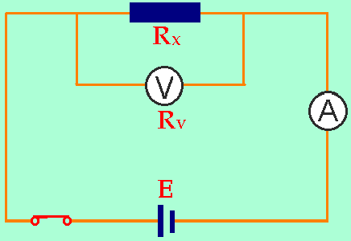
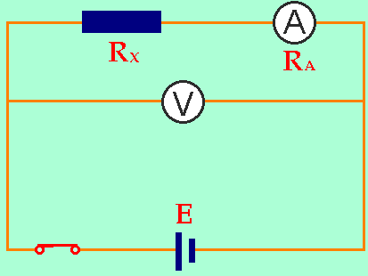
修正方法
电流表外接
电流表内接

Slide 9
误差理论与数据处理
系统误差特点：要么偏大，要么偏小
对于在现有条件下无法克服的系统误差要进行不确定度评定。要在报告中有所体现。

Slide 10
误差理论与数据处理
2、偶然（随机）误差：
某次测量的测量结果与在重复性条件下对同一被测量进行无限多次测量所得结果的平均值之差。
随测量次数的增加,偶然（随机）误差遵从统计规律,其分布函数：
——概率密度，误差在Δ~Δ+dΔ范围的概率与dΔ比值
——Δ1~Δ2的概率

Slide 11
误差理论与数据处理
概率归一化条件
P=0.683
特点：
（1）单峰性
（2）对称性
（3）有界性
Notes:
sigme

Slide 12
误差理论与数据处理
测量值的标准偏差σ ：
计算器
Excel
Excel
平均值的标准偏差：
Matlab
Origin

Slide 13
误差小结
可定系统误差
可通过实验方法剔除
未定系统误差
不可避免的
实验结果带有不确定性
随机误差
粗大误差
可以通过三倍测量列标准差剔除坏值

Slide 14
误差理论与数据处理
三、不确定度的评定-uncertainty
1、不确定度U的定义
定义：由于误差的存在，测量值不能确定的程度。
物理意义：通过“量值范围”和“置信概率”来表达，表示误差以一定概率（68.3%）出现在 (-U,+U)区间中。其大小反映了测量结果与真值的靠近程度，是系统误差和随机误差的综合估计指标。

Slide 15
误差理论与数据处理
2、关于不确定度的分类
标准不确定度一般可分为以下2类：
（1）A类评定不确定度u_{A}：统计方法得到(多次测量才有)
（2）B类评定不确定度u_{B}：非统计方法得到
合成标准不确定度U_{x}：
x的相对不确定度E_{x}：

Slide 16
误差理论与数据处理
3、单次直接测量标准不确定度的评定
（1）u_{A}=0
（2）u_{B}≠0
合成标准不确定度U：

Slide 17
误差理论与数据处理
4、多次直接测量标准不确定度的评定
（1）A类评定不确定度：
计算器上有单次测量的标准偏差键[σ］，则平均值的标准偏差。

Slide 18
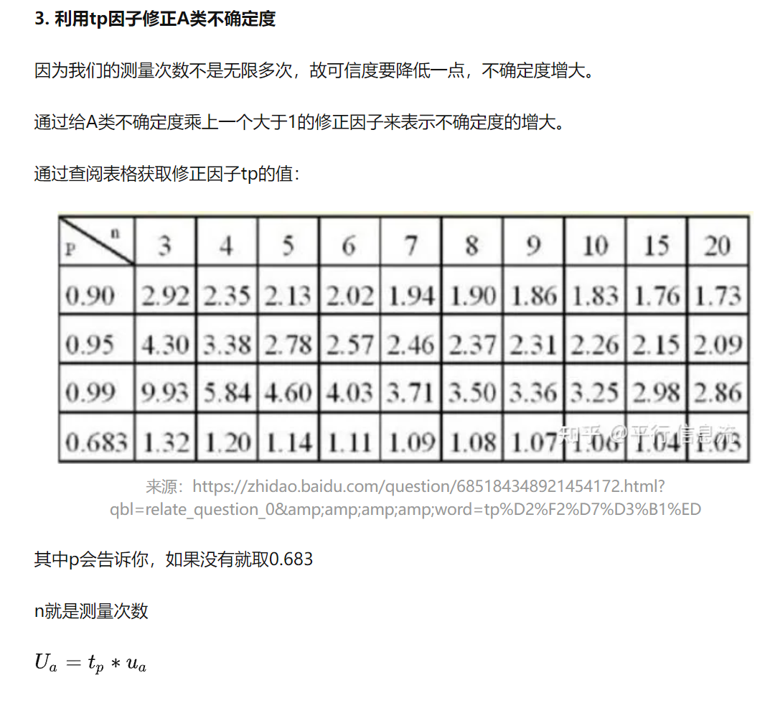
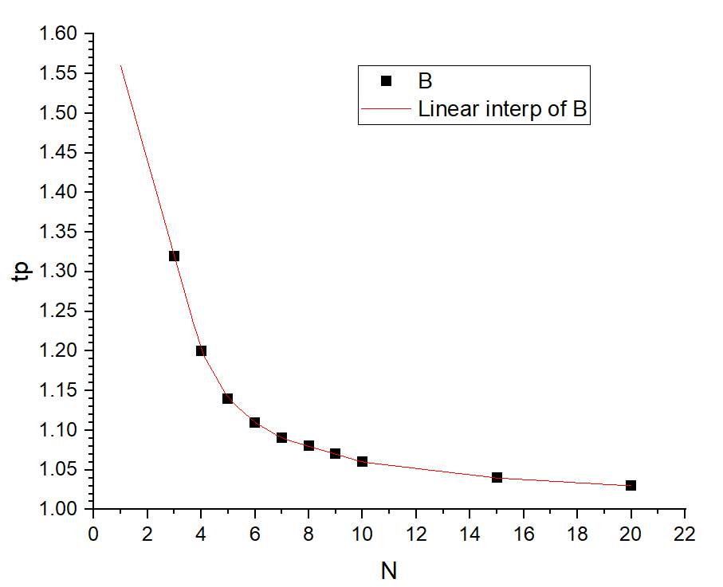
误差理论与数据处理

Slide 19
误差理论与数据处理
（2）B 类评定不确定度：
是用非统计方法获得的,由测量不确定度和仪器不确定度两部分组成。
为简单起见, 我们只考虑仪器不确定度,而且按平均分布处理
△_{仪}参看教材P10

Slide 20
多次直接测量数据处理的主要步骤如下：
求出测量量的算术平均值。
计算出A类标准不确定度。
估算B类标准不确定度。
求出合成不确定度。
处理有效数字尾数，
写出测量结果。

Slide 21
例1：用千分尺测长度
千分尺：仪器误差： 零值误差：-0.005
n | d | △d | △d ²
1 | 1.726 | 0.007 | 0.000049
2 | 1.721 | 0.002 | 0.000004
3 | 1.707 | 0.012 | 0.000144
4 | 1.704 | 0.015 | 0.000225
5 | 1.728 | 0.009 | 0.000081
6 | 1.715 | 0.004 | 0.000016
7 | 1.721 | 0.002 | 0.000004
8 | 1.712 | 0.007 | 0.000049
9 | 1.719 | 0 | 0
10 | 1.737 | 0.018 | 0.000324
平均 | 1.7190
求和 |  |  | 0.000572

Slide 22
测量的表示：
注：不确定度最高位为1时，取2位有效数字；
大于1时，取1位有效数字；
且只入不舍。

Slide 23
误差理论与数据处理
5、间接测量的标准不确定度的传递
测量结果N的标准不确定度为(本质就是复合函数的微分)：
(1)和差形式函数
(2)积商形式函数

Slide 24
不确定度的传递公式举例
(3)混合形式函数，测量结果N的相对不确定度为：
例2
代入各量的平均值

Slide 25
常用函数的不确定度传递公式
函数表达式 | 合成标准不确定度公式 | 相对不确定度

Slide 26
间接测量量的不确定度合成过程
1.先写出（或求出）各直接测量量 x_{i} 的不确定度U_{xi}
2.依据 关系求出 或
3.用 或
求出 U_{y} 或 U_{y}/y 或
4.完整表示出Y的值

Slide 27
例3：拉伸法测杨氏模量
1、计算杨氏模量 E：
2、计算U_{E}：测量结果的相对不确定度

Slide 28
1、
单次测量
2、
单次测量
3、
单次测量

Slide 29
4、
单次测量

Slide 30
5、
多次测量

Slide 31
6、

Slide 32
规范表示测量结果

Slide 33
误差理论与数据处理
四、有效数字
1、有效数字的概念
读准了的位数加上一位估读位组成有效数字。
(1)最后一位可疑,其它位数均可靠。
(2)可疑数与可疑数相互运算后仍为可疑数，但其进位数可视为可靠数。
(3)可疑数与可靠数相互运算后仍为可疑数。
(4)可靠数与可靠数相互运算后仍为可靠数。

Slide 34
有关有效数字的几点说明：
（1）有效数字的位数与小数点的位置无关。
例如：0.00430m = 0.430cm =4.30mm 皆为三位有效数字。（有效数字前的零不是有效数字）
（2）数字中间的0和末尾的0均算有效数字，所以末尾的零不能随意增减。
例如：200.5mm 和 30.50cm 都是四位有效数字。

Slide 35
误差理论与数据处理
(3) 常数不用取有效数字，但在计算时等常数所取的位数不应少于其他数值的有效数位。
(4) 一般情况下，绝对误差的有效数位只取一位到二位，不超过两位。误差进位的原则是只进不舍。相对误差E_{N} 最多取两位
(5)在任何数值中，数值的最后一位应与误差位对齐。
例如：
正确，
错误。

Slide 36
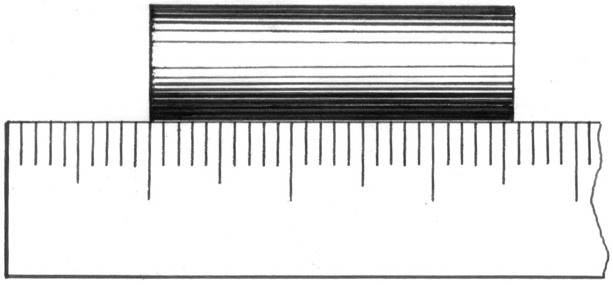
误差理论与数据处理
2、仪器的估计读数:
（1）和仪器的不确定度对齐
cm
1
2
3
例1:
仪器名称 | 量程 | 分度值 |  | 零值误差
钢直尺 | 300mm | 1mm |  | ——
读数 L=25.6 （mm）
注：实验报告中要在实验仪器一项中绘制并填写仪器表格

Slide 37
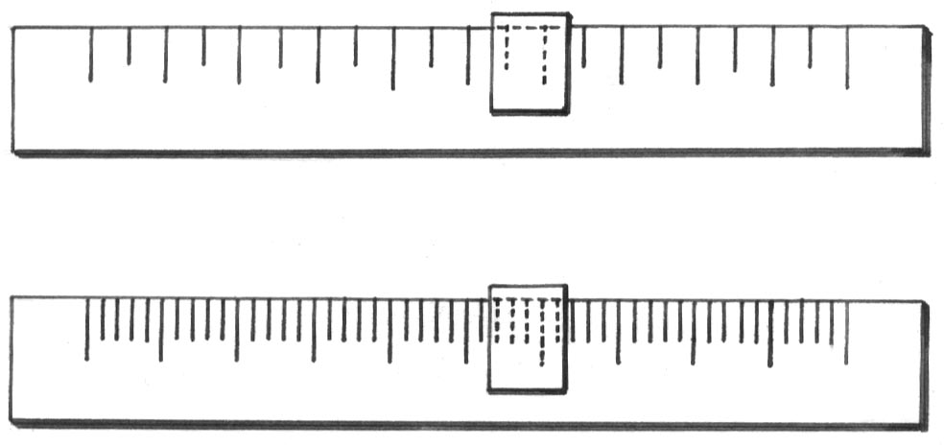
误差理论与数据处理
1 2 3 4 5 6 7 8 9
0 0.1 0.2 0.3 0.4 0.5 0.6
例2:有的仪器是五进制的，应将最小格分成5份来估读；有的仪器是二进制的，应将最小格分成2份来估读，即游码左缘靠近刻线读偶数，靠近半格读奇数，所谓“靠近”，包括稍欠和稍超。
当然在日常生活中，测量一般是不进行估读的。

Slide 38
误差理论与数据处理
3、有效数字的运算
和最靠前的对齐
（1） 加减运算：
（2）乘除运算
和位数最少的对齐
（3）乘方开方运算
位数一样
（4）测量结果的有效数字位数的确定：
小数点对齐

Slide 39
4数据处理要求
数据计算规范：必须先有符号公式，然后按公式的变量顺序代入数据，再写出结果。结果的有效数字位数必须按有效数字运算规则进行取舍。
例1、某物理量的测量公式为：
式中各量的测量结果如下：
n(cm) | d(cm) | m(kg) | L(cm) | R(cm) | D(cm) | g
0.0500 | 3.99 | 2.5000 | 80.0 | 8.00 | 150.0 | 9.7986

Slide 40
5、实验结果规范
如果属于测量物理量量值的：
例：
×
规范表示测量结果
√

Slide 41
五、处理方法
（一）列表法
（二）作图法
（三）图解法
（四）曲线改直
（五）用最小二乘法求经验方程
（六）逐差法

Slide 42
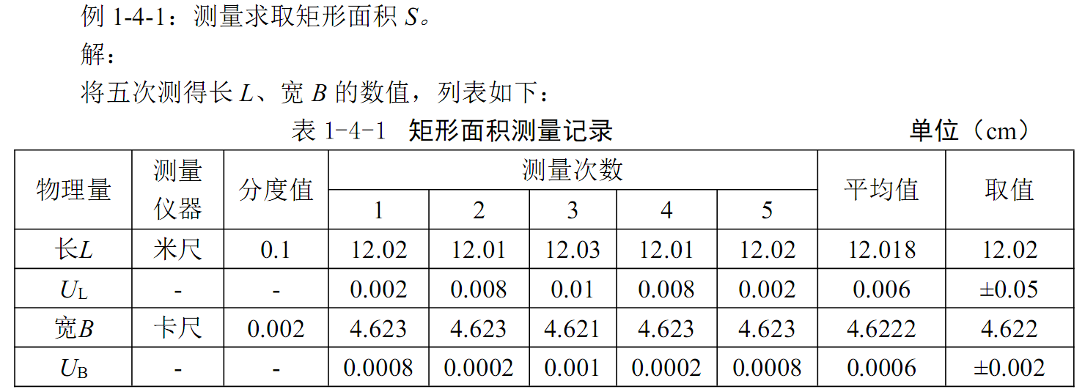
（一）列表法
测量条件：***
测量条件：***；备注、说明；少量的一次测量量。
Notes:
矢量的图像表示，解析表示，大小和方向表示

Slide 43
测量条件：***
测量条件：***；备注、说明。
注：表格单元格要足够大，填写数据不能太挤，要预留出修改数据的空间。
1.5567 1.5568
1.5567 1.5568

Slide 44
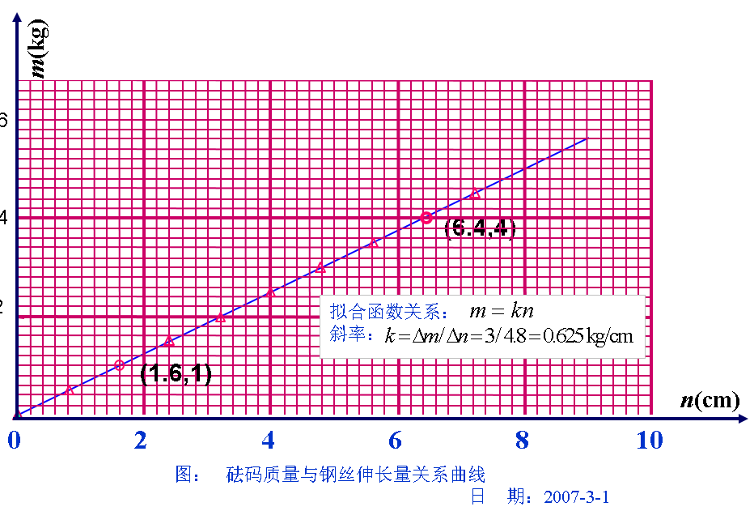
（二）、（三）作图法、图解法
【注：理论结果是直线关系的画拟合直线；曲线关系的，按理论形状，画光滑曲线。杜绝直接数据点连线。
1.选择合适的坐标分度值，确定坐标纸的大小
2. 标明坐标轴、图名：
3. 标实验点："∆”
4. 作出图线：实验点均匀地分布
在直线的两侧
5. 求斜率： 在直线的两端附近各取一点，用“o”标出，并注明坐标；由两点坐标算出斜率。
6.读截距。
电阻伏安特性曲线
Notes:
矢量的图像表示，解析表示，大小和方向表示

Slide 45
数据处理之作图要求
(1)作图用纸一般应采用标准坐标纸，图纸的大小应能反映物理量的有效数字；作图区域应占图纸的一半以上。
(2)取自变量为横坐标（向右增大）；取因变量为纵坐标（向上增大）。画出纵、横坐标轴，并与图纸上印的线条密切重合，但坐标轴不一定取图纸所印表格的边线，坐标轴的标度值不一定从零开始。
(3)根据自变量（及因变量）的最低值与最高值，选取合适的作图比例，应取图纸上的1格所表示的原数据的量值变化为1、2、5等数（或它们的十进倍率）。
(4)每隔相同距离，沿轴画一垂直于轴的短线（称为标度线），并在其附近注以标度值，标度值的位数不必取实验数据中的全部有效数字位数，例如2.50只标2.5即可。（一般在各坐标轴上可标5－10个标度值。）
(5)对每一坐标轴，要标明物理量的名称及单位符号。（标注的方法与表格相同。）

Slide 46
(6.)数据点要用端正的“＋”或“△”等符号来表示。数据点应在符号的中心，符号的大小应相当于不确定度的大小；但为简单起见，也可统一取2－3mm。在一张图纸上作多条曲线时，不同的数据组应使用不同的符号来表示数据点，并在图中适当位置说明不同符号的不同意义。求斜率时取点的符号应采用有别于这些数据点的符号，例如用正三角形“ △”，并在其旁标以坐标（坐标值应正确写出有效数字）；求斜率时所取点的位置应靠近直线的两端，为计算方便起见，可选取横坐标为整数。
(7)拟合直线或曲线的线条务必匀、细、光滑。不通过图线的数据点应匀称地分布在图线的两侧，且尽量靠近图线。
(8)在实验报告的图纸中，应写上图名、日期、图纸上的中英文字及数字等均需写端正。

Slide 47
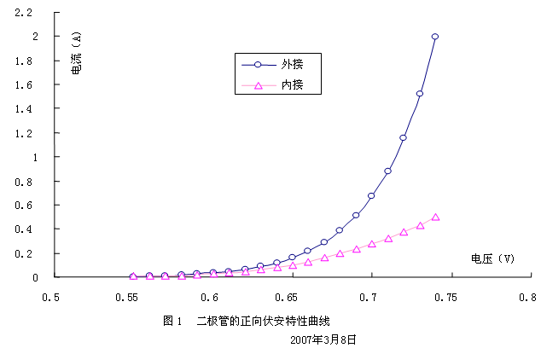
Pn结正向特性放大

Slide 48
不当图例展示
n
1、不当：曲线太粗（相对数据点标注而言），不光滑。
应该用直尺、曲线板等工具把实验点连成光滑、均匀的细实线。
2、缺图号。
1.7000
1.6900
1.6800
1.6700
1.6600
1.6500
500.0
600.0
λ(nm)
400.0
玻璃材料色散曲线图
700.0

Slide 49
不当：没有有效利用空间
合理选择坐标范围，让曲线充满整个空间的2/3-3/4

Slide 51
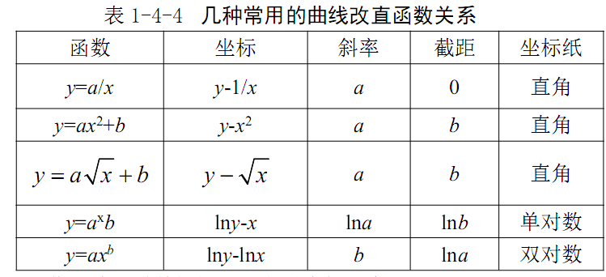
（四）曲线改直
非线性函数，可通过坐标变换，转变为线性函数，从而可以利用图解法或线性拟合，计算斜率和截距。
例：y=a/x 令x`=1/x 则 y=ax`
Notes:
矢量的图像表示，解析表示，大小和方向表示

Slide 52
（五）用最小二乘法求经验方程——用软件
Notes:
矢量的图像表示，解析表示，大小和方向表示

Slide 53
（五）用最小二乘法求经验方程
只有 时，才可以使用最小二乘法求回归直线
注：无需自己计算，可利用数据处理软件计算。
Notes:
矢量的图像表示，解析表示，大小和方向表示

Slide 54
（六）逐差法
一般方法数据应用不完善：
逐差法：
注意：逐差法要求自变量等间隔变化，且函数关系为线性。
r₁
r₂
r₃
r_{n}
r
Notes:
矢量的图像表示，解析表示，大小和方向表示

Slide 55
第5章 实验数据处理方法
例：p=10时，将等间隔测量的值分成两组
第一组：
第二组：

Slide 56
使用条件
（1）测量量之间满足线性函数关系。有些虽不是线性关系，但经过数学变换可以化为线性关系——曲线改直。
（2）自变量x 的变化是等间隔的 。
（3）测量偶数组数据。
优点：简单易懂、运算方便、充分利用了每个数据，比逐项差值法得到的结果误差小。
缺点：要求自变量等间隔变化。

Slide 57
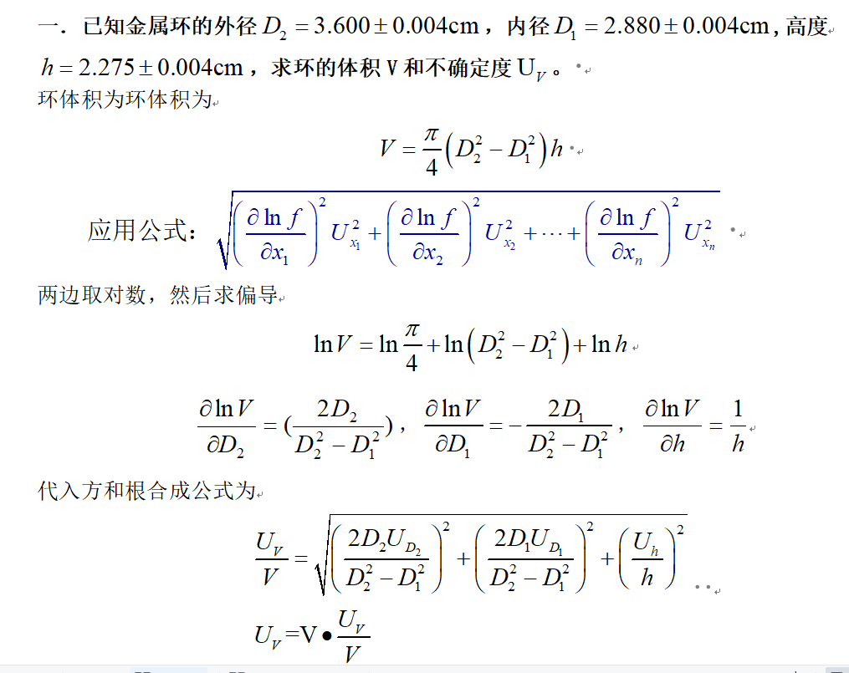
作业题
Notes:
轨迹是一抛物线

Slide 58
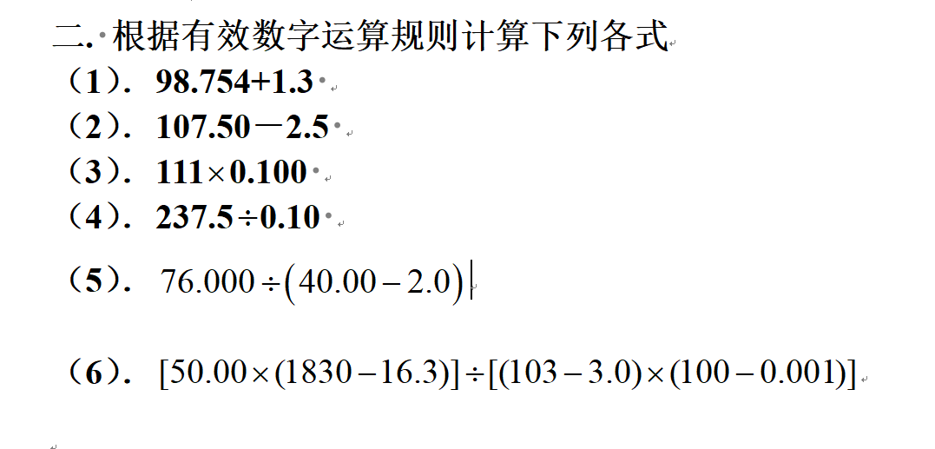
作业题
三.沧海校区致原楼2楼共有8个逃生通道到1楼，熟悉楼道情况，找到所有出口。
Notes:
轨迹是一抛物线

Slide 59


课 件 制 作：赵改清
深圳大学物理教学实验中心
2012.3.13
再见！

